Slide 1
Қайталанушы құрылымды алгоритмдерді бағдарламалау

Slide 2
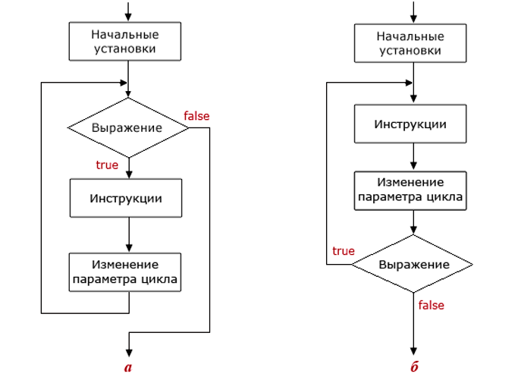
Қайталану инструкциясы.
С++ тілінде шартты қайталану циклы

Slide 3
Шарты басында келетін қайталану (while)
Егер қайталануды орындау шартын тексеру әрбір қайталанудың басында тексерілетін болса, онда мұндай құрылым шарты басында келетін қайталану деп аталады.
С++ тілінде мұндай құрылымды бағдарламалау үшін while инструкциясы қолданылады. while инструкциясының жалпы формасы төмендегі түрге ие:
while ( өрнек ) инструкция;

Slide 4
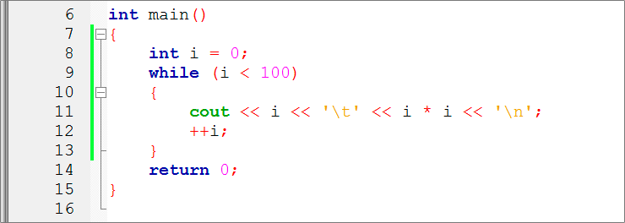
Мысал: 0 ден 99-ға дейінгі бүтін сандардың квадраттарын есептейтін бағдарлама құрыңыз

Slide 5
Шарты соңында келетін цикл (do while)
Егер қайталануды орындау шартын тексеру әрбір қайталанудың соңында тексерілетін болса, онда мұндай құрылым шарты соңында келетін қайталану деп аталады.
for және while циклдарынан айырмашылығы, do-while циклында шарт соңында тексеріледі. Сондықтан мұндай цикл кемінде бір рет орындалады.
while инструкциясының жалпы формасы төмендегі түрге ие:
do инструкция while (өрнек);

Slide 6
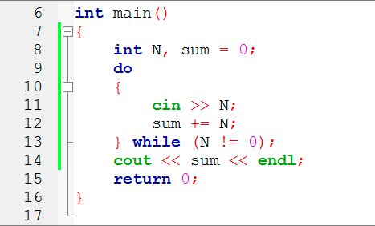
Келесі мысалда, бүтін сандар тізбегін қосу амалы орындалады, қосындыны есептеу 0 саны енгізілгенше орындалады.

Slide 7
Цикл for в языке программирования С++
for циклы немесе, параметрлі цикл операторы С++ тілінде кеңінен қолданылатын инструкциялардың бірі.
for инструкциясының жалпы формасы төмендегі түрге ие: :
for (инициализация; өрнек; модификация) инструкция;
Егер бірнеше инструкциялар тізбегі орындалатын болса, онда жалпы формасы мынадай болады:
for (инициализация; өрнек; модификация)
{
Инструкциялар тізбегі
}

Slide 8
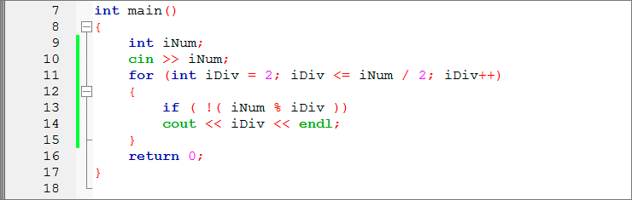
Мысал: Бүтін оң санның барлық бөлгіштерін табушы бағдарлама құрыңыз

